Slide 1
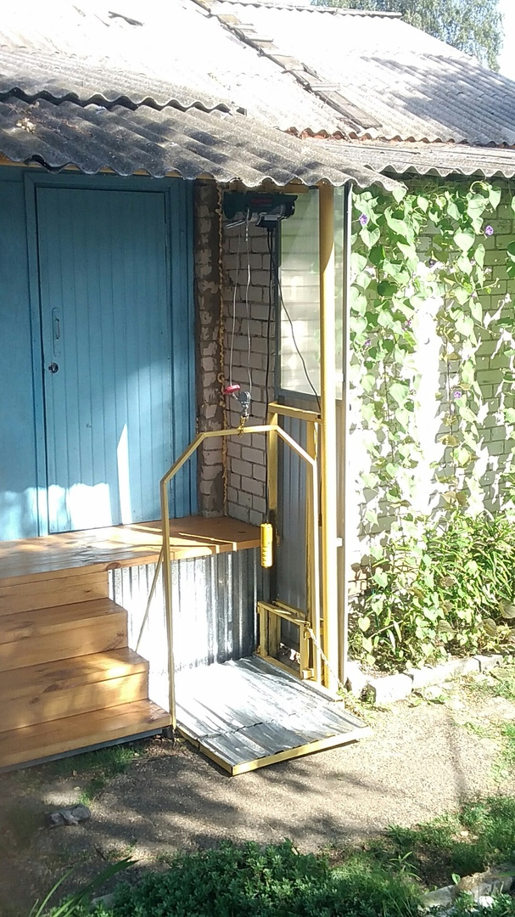
Подъемник для людей с ограниченными физическими возможностями «Надежда»
МБОУ дополнительного образования «Центр детского творчества Новошешминского муниципального района РТ»
Выполнила: Хорькова Софья Александровна ученица 10 Б класса Руководитель проекта: Хорькова Марина Ивановна

Slide 2
оглавление
Аннотация
Введение. Обоснование возникшей проблемы. Цель и задачи
Обзор лифтов и подъемников
Определение необходимых параметров. Схема сборки
Заключение

Slide 3
аннотация
Подъемник предназначен для вертикального перемещения людей с ограниченными физическими возможностями с помощью электромеханической лебедки и подъемной платформы в условиях отсутствия и невозможности обустройства пандуса, что обеспечило беспрепятственный выход инвалида в отсутствии ухаживающих.

Slide 4
Обоснование возникшей проблемы
По статистическим данным 2018 года, в России насчитывается около 15 млн инвалидов, что составляет 10% от общей численности населения. В это сложно поверить, так как в общественных местах встретить инвалида можно нечасто. Виной тому инфраструктура России, абсолютно не адаптированная под нужды людей с ограниченными возможностями. Исправить сложившуюся ситуацию Правительство РФ намерено с помощью федеральной программы «Доступная среда».
Проектирование новых зданий и модернизация уже существующих с учетом потребностей инвалидов. Это пандусы и лифты для свободного передвижения малоподвижных граждан, создание дополнительных баннеров, упрощающих поиск нужного объекта, и т. п. К сожалению, эта программа не может добраться до отдаленных и небольших поселений, или может, но для частных домов не предусмотрена. Мы тоже столкнулись с этой проблемой. У меня есть прабабушка, которая живет с моей бабушкой. Прабабушка передвигается только на инвалидной коляске и ее транспортировка довольно проблематична. Не смотря на то, что вокруг живет много людей, внуки, правнуки и дети, в нужный момент их не оказывается рядом и бабушке приходится вывозить ее самостоятельно. Раньше она использовала деревянный пандус, но после того, как прабабушку роняли из коляски на бетонную плиту, было принято решение изменить способ подъема. На просторах Интернета существует множество видов оборудования, лифтов, подъемников и прочего, но оно стоит очень дорого. Например, подъемник, перемещающий человека на высоту 1 м. стоит порядка 200 тыс. рублей. Поэтому, мы решили сделать такой подъемник своими силами.

Slide 5
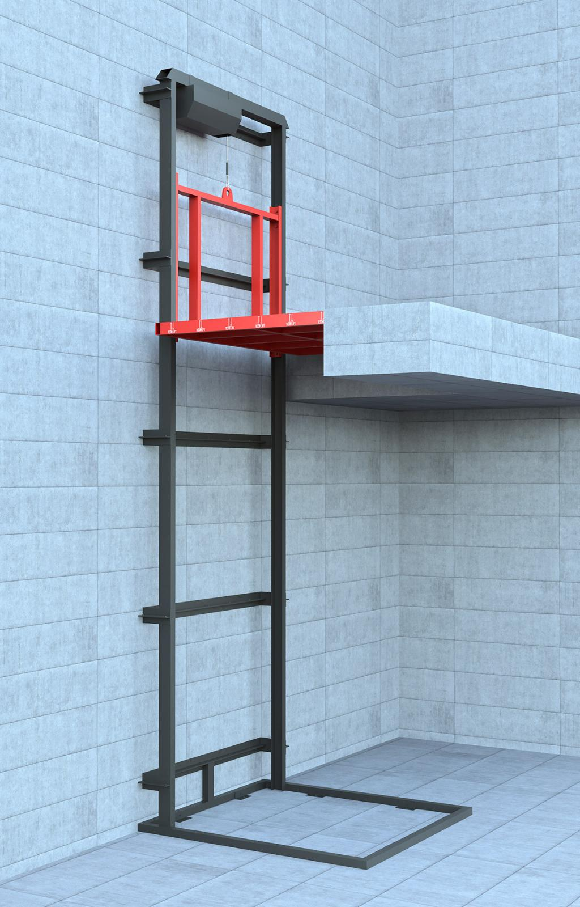
Гидравлические грузовые подъемники Gidrolast L.
Грузоподъемность, кг: 500
Длина платформы, мм: 800
Ширина платформы, мм: 600
Ход подъемника, мм: от 3000 до 15000
Минимальная высота, мм: 150
Цена: 100 000р.

Slide 6
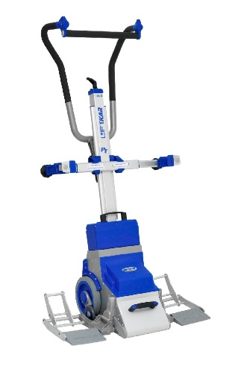
Лестничный подъемник SANO PT UNI 130
Высота, макс: 1600 мм
Ширина, макс: 760 мм
Длина. макс: 735 мм
Ширина колеи: 297 мм
Угол наклона лестницы: 45°
Высота ступени: 205 мм - 220 мм
Грузоподъемность: 130 кг
Вес: 27,6 кг
Площадка для разворота: 1100 мм Х 900 мм
Производитель: SANO Transportgeraete GmbH
Страна: Австрия
Цена: 260 000р.

Slide 7
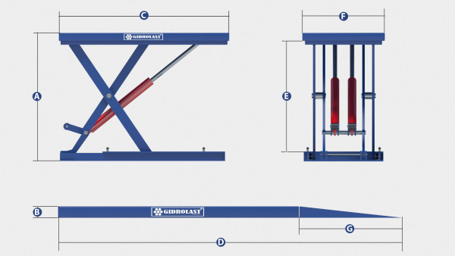
Gidrolast LX500.10.0
Грузоподъемность:500 кг
Размер платформы:1500х1200 мм
Ход стола:1120 мм
Высота в сложенном состоянии:100 мм
Максимальная высота в разложенном состоянии:1220 мм
Время подъёма:12 сек
Масса:600 кг
Цена с НДС:140 000 рублей

Slide 8
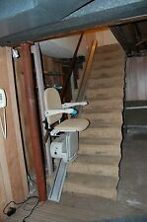
Harmar SL600-HD
Грузоподъемность: 600 фунтов (272 кг)
Размер сиденья: 19 "Ш Х 16" Д Х 18 "В
Скорость: 14 FPM
Сложенная ширина: 17"
Длина трека: 15'6 "Стандарт; до 40 '
Мощность: 24 В постоянного тока
Пределы наклона: 32 ° - 45 °
Система привода: нейлоновый полимерный спиральный червячный редуктор
Особенности безопасности:
• Датчики препятствий
• Блокировка поворотного сиденья на 85 °
• Ремень безопасности
• Центробежный тормоз с превышением скорости
Цена: 397 400р.

Slide 9
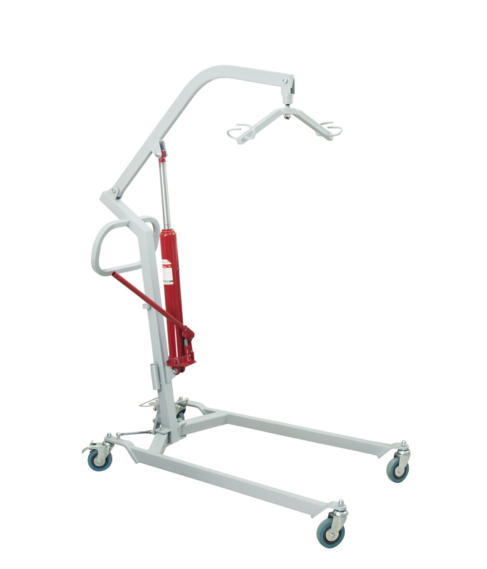
Передвижной подъемник
Veer Flamingo
Производитель: ООО "Научно-производственная корпорация "Подъемные платформы“
Отгрузка: от 18 часов
Грузоподъемность: 175 кг
Высота подъема: до 1260 мм
Применение: для личных нужд
Тип привода: Гидравлический
Комплектация:
Каждый подъемник комплектуется набором инструмента для сборки.
Масса (в сборе): 36 кг
Цена: 30 000р.

Slide 10
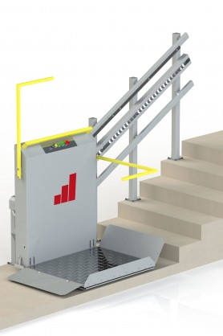
Наклонная подъемная платформа Veara EasyTrap
Производитель: ООО "Научно-производственная корпорация "Подъемные платформы»
Грузоподъемность: до 225 кг
Длина подъема: до 10 м
Применение: В общественных местах и для личных нужд
Цена: 240 000р.

Slide 11
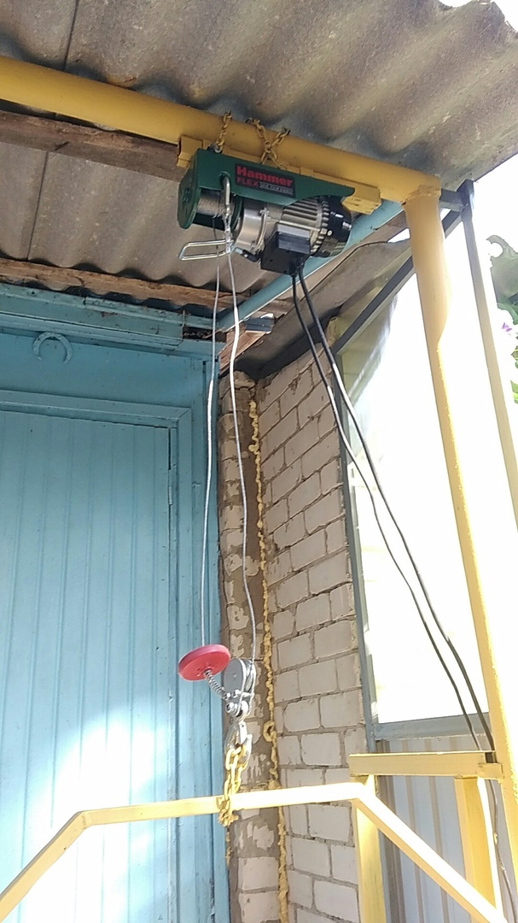
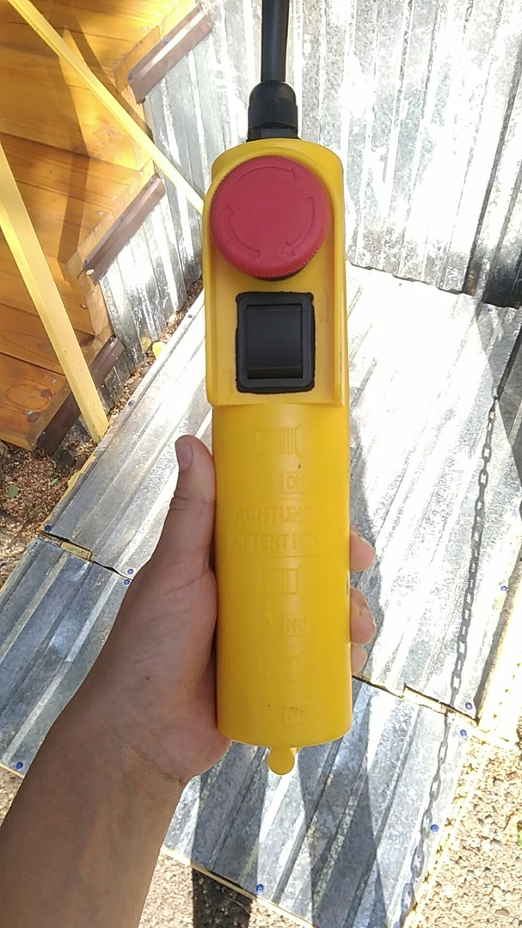
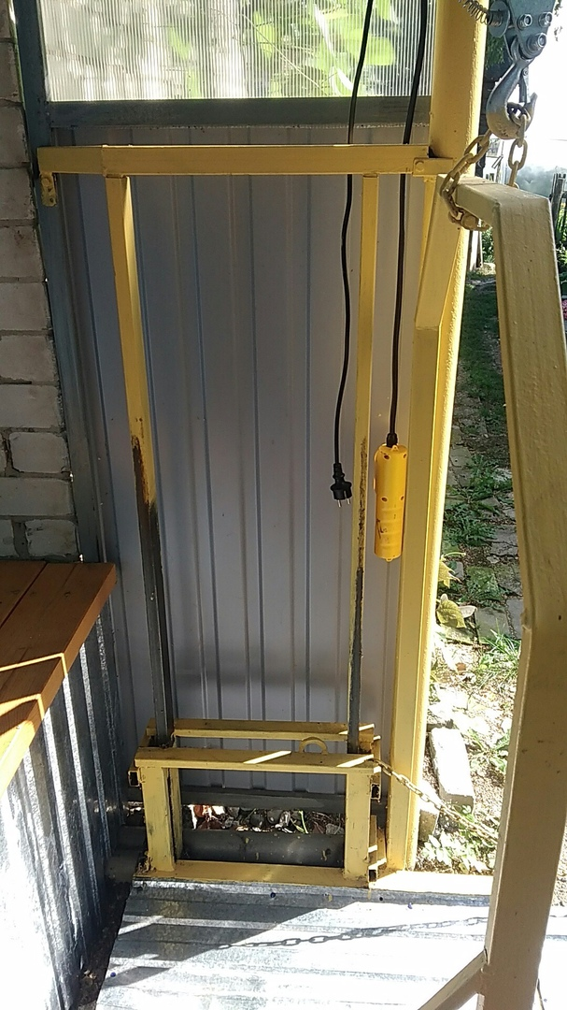
Процесс создания

Slide 12
заключение
Данный подъемник имеет преимущество среди заводских в том, что он дешевле, распологает всем заданным ранее параметрам, а так же удобен в эксплуатации.

Slide 13
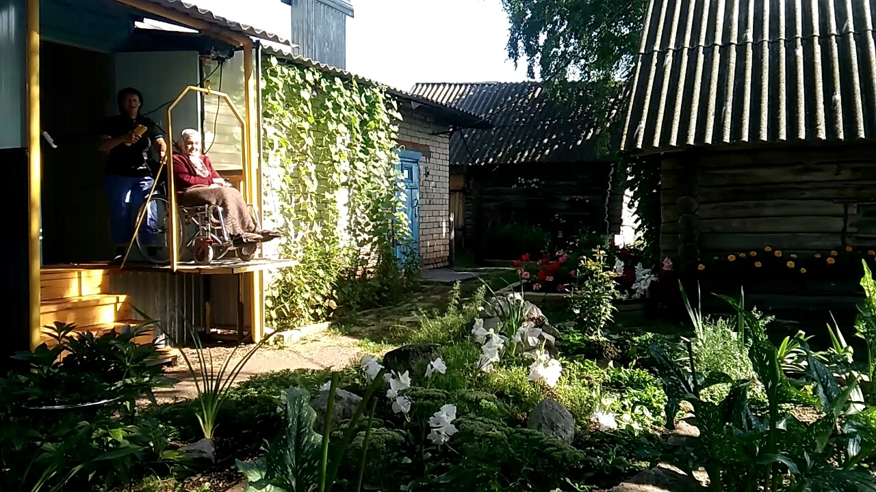
Спасибо за внимание!

